Slide 1
Les clés de la sérénité, enfin entre vos mains
Programmes, ateliers, conférences et événements de
bien-être au travail
clés en main et sur-mesure pour vos collaborateurs

Slide 2
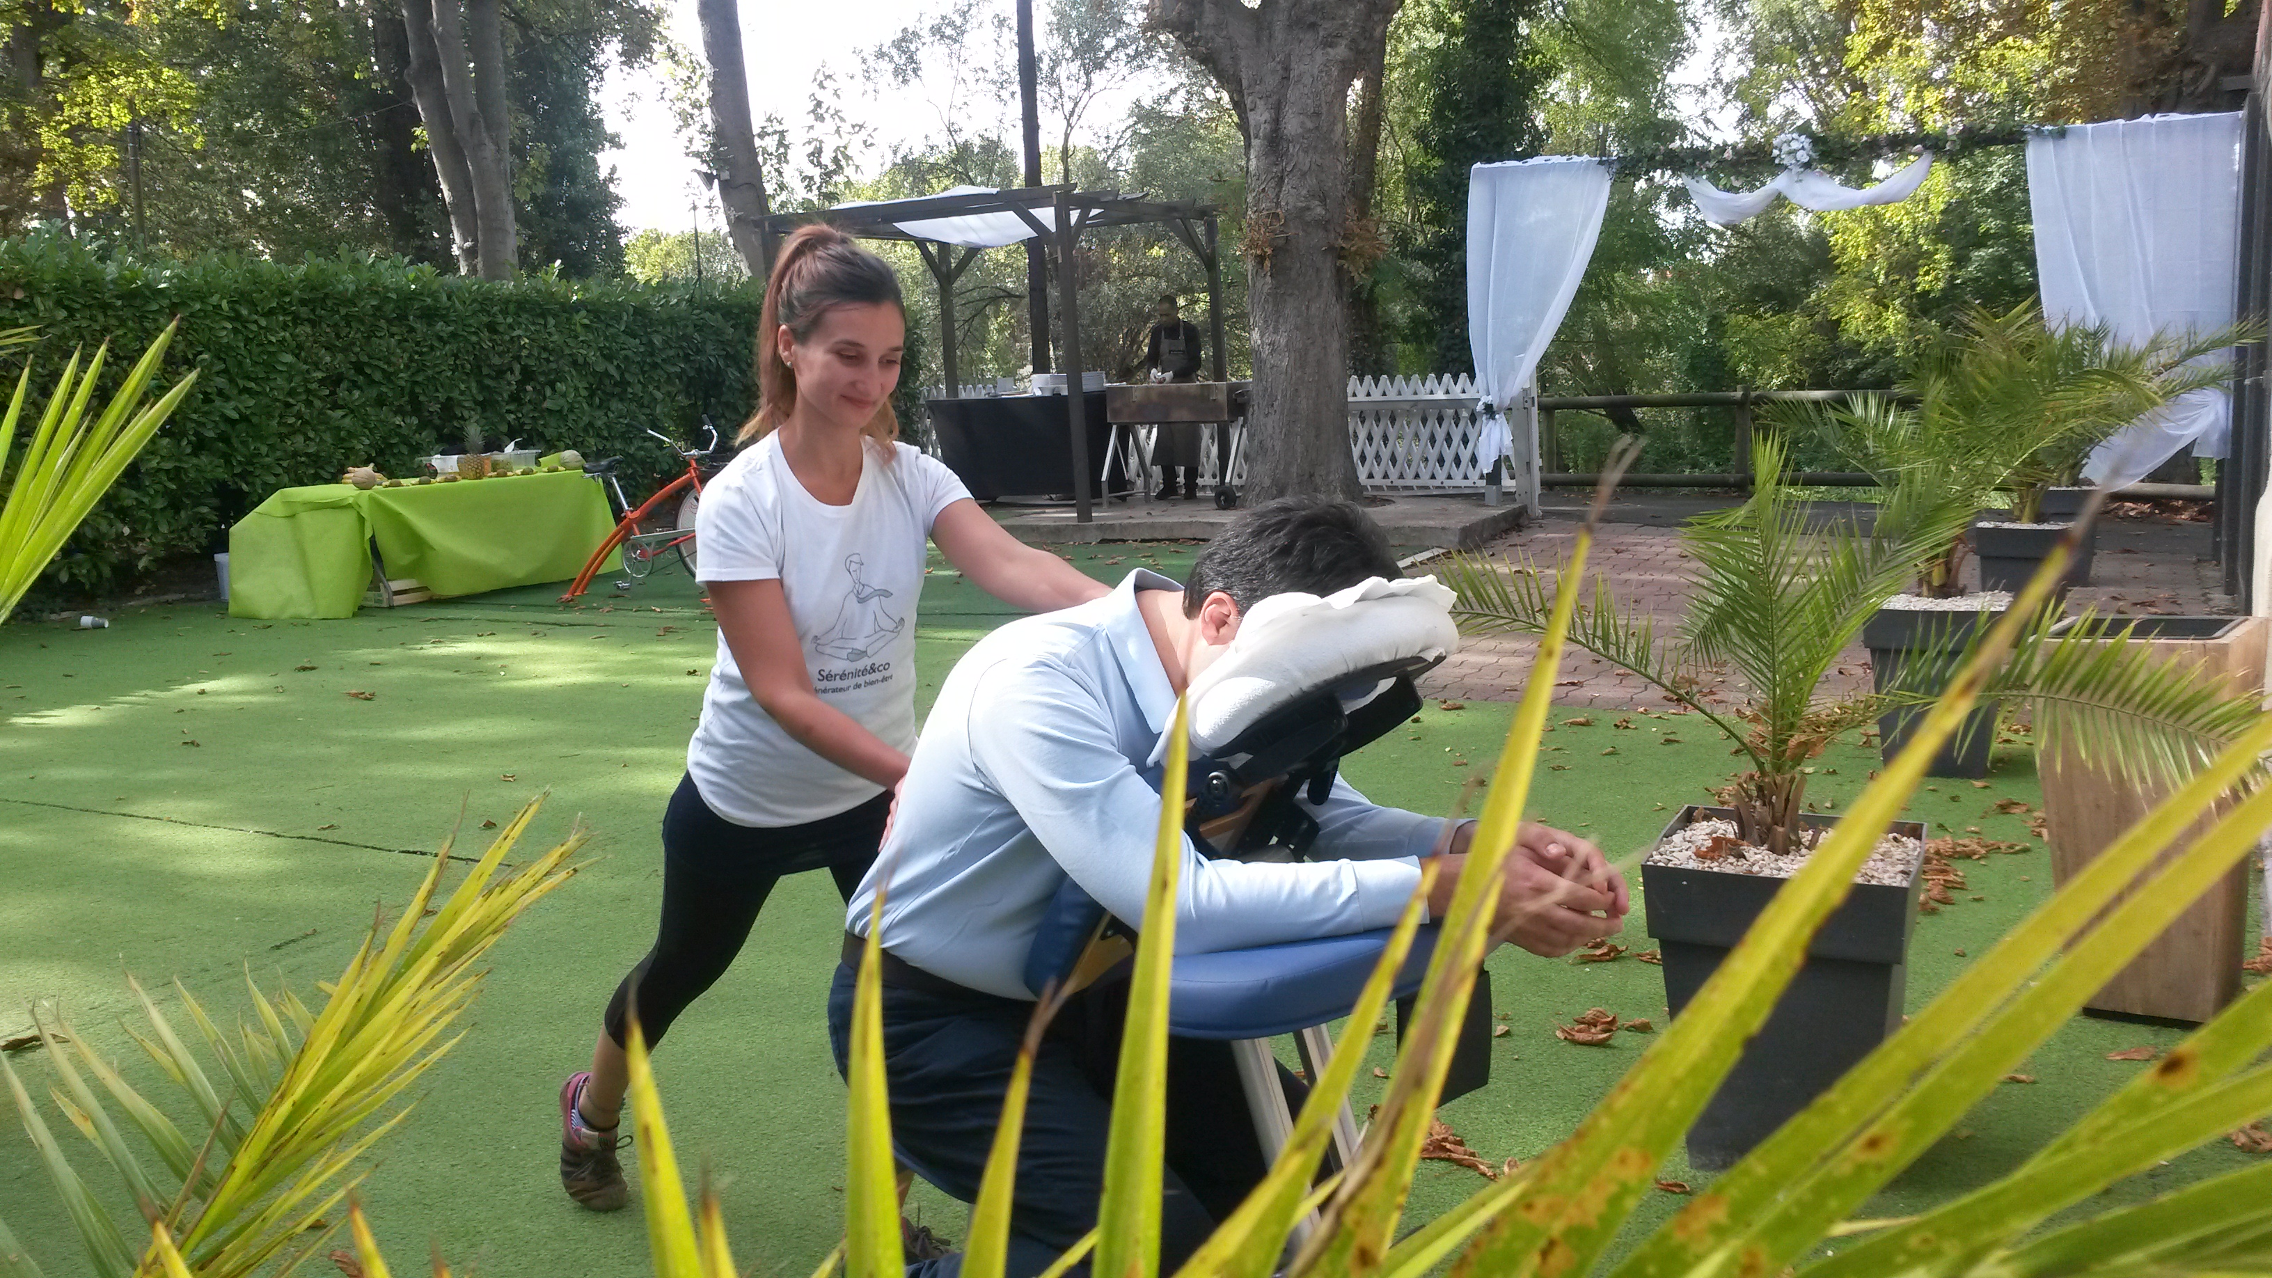
AIDER LES AIDANTS
19.05.2020

Slide 3
EXERCICE 1 Apaiser en aidant à ré-évaluer une émotion
Exemple, la culpabilité
Identifier la situation qui génère l’émotion : « je ne me sens pas bien car je devais aller voir mon père 2 jours avant que le confinement soit annoncé et je n’ai pas pu et depuis je regrette, je m’en veux… »
Identifier la pensée automatique : « c’est ma faute, j’aurais du savoir, je ne fais rien comme il faut… »
Identifier l’émotion : ici la culpabilité et la noter sur une échelle de 1 à 10
Aller à la recherche des preuves que la pensée automatique n’est pas fondée
Ex : « vous prenez soin de votre père depuis des années et malgré la distance vous lui rendez visite très régulièrement, vous ne pouviez pas prévoir ce qui allez arriver, c’est une situation inédite et vous n’aviez pas à ce moment-là les informations nécessaires pour anticiper, c’est la première fois que cela arrive »
Formuler une pensée alternative plus objective et plus adaptée à la situation
Ex : « Je suis content qu’il aille bien, c’est la première fois qu’une telle situation se produit, je ne pouvais pas prévoir que ça allait arriver ! Je vais bientôt à nouveau pouvoir lui rendre visite. »
Réévaluer l’émotion et son intensité sur 10 - Constat de l’apaisement

Slide 4
EXERCICE 2 Transformer le stress en énergie positive
Le filtre des 3 questions
Evaluer la situation stressante. Envisager la situation comme un nouveau défi à relever, se concentrer sur les actions possibles à mettre en place et non sur les conséquences de la situation. Inviter la personne à raisonner de façon factuelle, en termes de moyens, organisation, etc…. Cette attitude pro-active diminue considérablement le stress.
Evaluer ses capacités à faire face à cette situation. Est-ce que la personne a déjà été confrontée à des situations difficiles qu'elle a dépassées, faire remonter les expériences positives pour retrouver confiance en ses capacités à faire face à la situation
Evaluer les ressources extérieures existantes : face à cette situation, la personne peut-elle demander de l’aide à un tiers, à un autre membre de la famille, trouver une alternative ?

Slide 5
Fanny Faugeron-Kimhi, Présidente de Sérénite&co et Sophrologue-Relaxologue
Après plusieurs années à piloter des organisations œuvrant dans le domaine de la santé et de la prévention en collaboration avec des médecins et experts, Fanny Faugeron-Kimhi, sophrologue certifiée a fait le choix de créer sa propre structure de conseil pour apporter des solutions bien-être sur-mesure et efficaces aux entreprises.
Son objectif : permettre aux personnes d’être plus autonomes dans la gestion de leur stress et favoriser ainsi une performance sereine des hommes et des organisations.

Slide 6
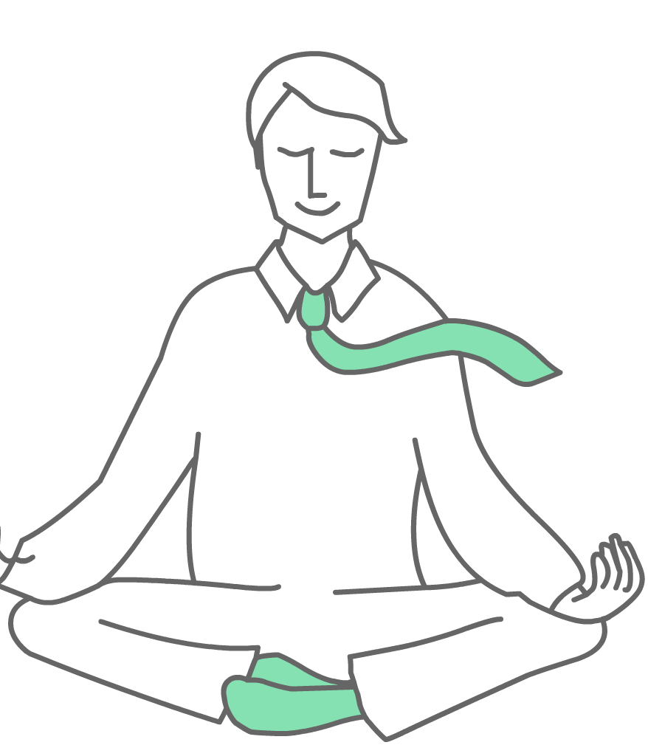
Merci de votre attention
Au plaisir de travailler ensemble
Contact
Fanny Faugeron-Kimhi
Consultante mieux-être en entreprise Sophrologue (Titre RNCP)
fanny@serenite-n-co.com
06.12.31.15.49
09.72.58.53.03
www.serenite-n-co.com
© Copyright 2019 Sérénité-n-co.

